Slide 1



Tiết 26: Bài 12:
TRANH TĨNH VẬT (Tiết 2)

Slide 2

IV. TRƯNG BÀY SẢN PHẨM VÀ CHIA SẺ.
* Cho HS dán bài lên bảng và nhận xét về: + Bố cục + Tỉ lệ các vật mẫu + Cách diễn tả hình khối trong bài vẽ + Đặc điểm mẫu vẽ + Hình khối và không gian

Slide 3

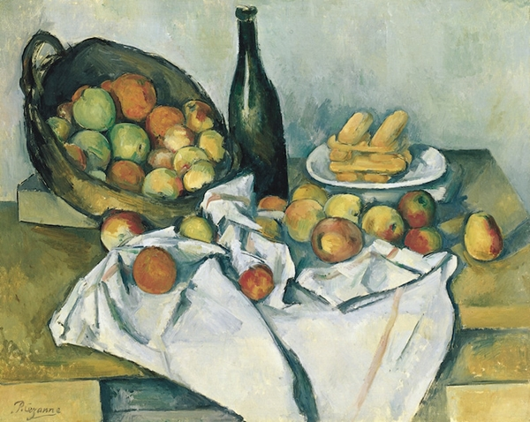
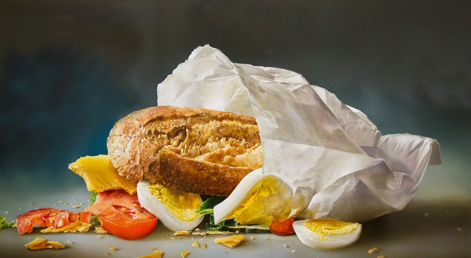

V. TÌM HIỂU MỘT SỐ TRANH TĨNH VẬT CỦA CÁC HỌA SĨ
Paul Cézanne, "The Basket of Apples" (1895)
Tjalf Sparnaay, "Healthy Sandwich" (2013)

Slide 4
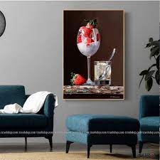
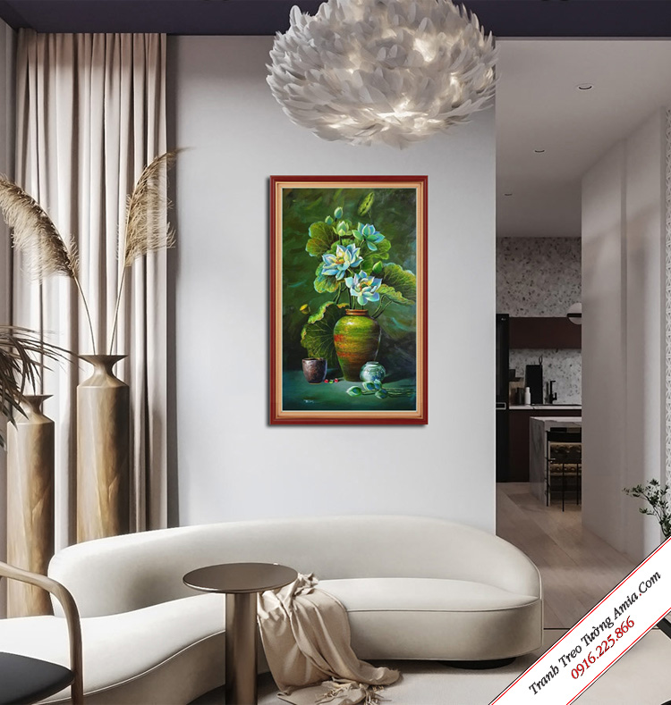
THAM KHẢO:
Một số ứng dụng của tranh tĩnh vật trong cuộc sống

Slide 5
DẶN DÒ
Chuẩn bị nội dung bài tiếp theo

Slide 6



Chúc các em có luôn vui vẻ và có nhiều sản phẩm sáng tạo.

